Slide 1

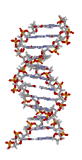
Современное состояние мировой системы контроля распространенности генетически модифицированных объектов и вопросы решений этой проблемы в Казахстане
Академик Т.Ш. Шарманов
Казахская академия питания
Публичная лекция в Институте политических решений
09.04.2013 г., Алматы

Slide 2
Что такое ГМО…?
Генетически модифицированный организм (ГМО) – живой организм, генотип которого был искусственно изменён при помощи методов генной инженерии: в него были перенесены гены из других организмов (их называют «трансгенами»).
Генетическая модификация отличается целенаправленным изменением генотипа организма в отличие от случайного, характерного для естественного и искусственного мутагенеза.
2
Notes:
Presentation RADP (to Secretary, MINFA) on 23 Dec 2010

Slide 3
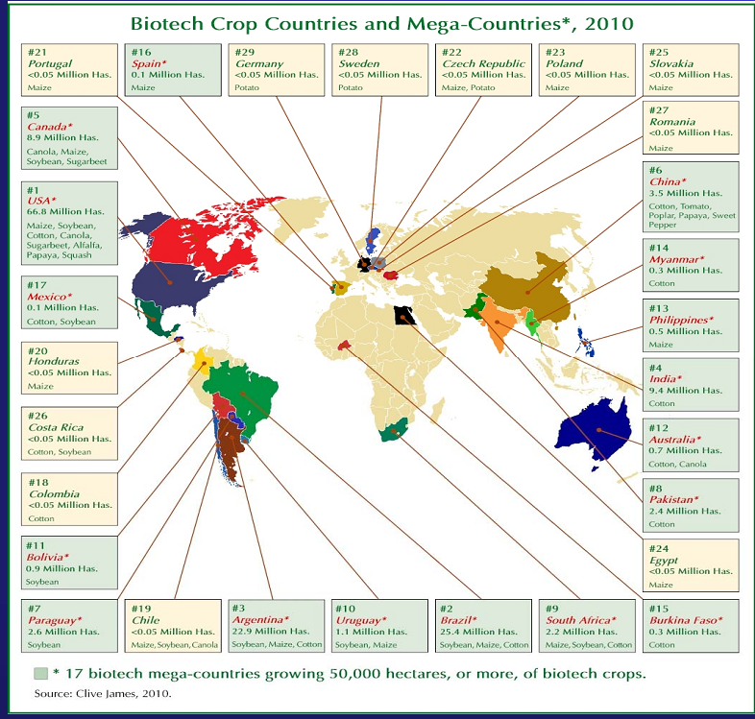
Страны, возделывающие генетически модифицированные растения
3

Slide 4
Мировая практика возделывания ГМ-растений
Во всем мире на основе методов генной инженерии создаются новые сорта растений, устойчивых к неблагоприятным условиям внешней среды и вредителям, обладающих лучшими ростовыми, питательными и вкусовыми качествами.
ГМ-растения способны расти и приносить хороший урожай там, где обычные сорта просто не могли выжить из-за определенных погодных условий. За последние годы несколько десятков трансгенных культур прошли испытания. Но пока наиболее популярные виды это – кукуруза, соя и хлопок.
Основные производители трансгенных культур:
США, Канада, Бразилия и Аргентина
На их территории расположено 95% территорий, занятых ГМ-сортами сельскохозяйственных культур.
В 2002 году объемы трансгенных растений составляли:
США около 75% хлопка и cои
Аргентина – 99% сои
Канада – 65% рапса
Китай – 51% хлопка
Все эти цифры быстро меняются в сторону увеличения (в США к 2008 году хлопок и соя вышли на уровень 100%, а кукуруза – 80%)
4

Slide 5
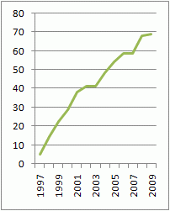
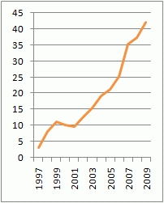
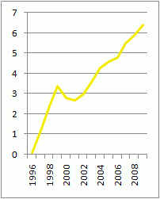
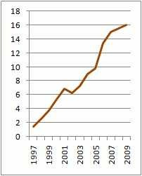
МИРОВОЕ ПРОИЗВОДСТВО ОСНОВНЫХ ГМ-КУЛЬТУР, млн га
Соевые бобы
Кукуруза
Канола
Хлопок

Slide 6
ПОЛЕВЫЕ ИСПЫТАНИЯ ТРАНСГЕННЫХ КУЛЬТУР
В СТРАНАХ ЕВРОПЕЙСКОГО СОЮЗА 1992-2010
Источник. http:www.gmo-compass
ТАБАК
ХЛОПОК
ЦИКОРИЙ
ПЩЕНИЦА / ЯЧМЕНЬ
ТОМАТЫ
КАРТОФЕЛЬ
КУКУРУЗА
САХ. СВЕКЛА
РАПС

Slide 7
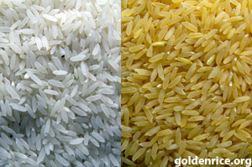
Роль генетически модифицированных растений в обеспечении продовольственной безопасности
За последние 20 лет мы потеряли более 15% почвенного слоя, и большая часть пригодных к возделыванию почв уже вовлечены в сельскохозяйственное производство. При этом человечеству не хватает белка, его мировой дефицит составляет 35-40 млн. тонн/год. В мире 800 млн. голодающих и каждый день от голода умирает 20 000 человек.
По прогнозам ученых, население Земли до 2050 года может достигнуть 9-11 млрд. человек, естественно возникает необходимость увеличения мирового производства сельскохозяйственной продукции. Для этой цели ГМ-растения отлично подходят – они устойчивы к болезням и засухе, быстрее созревают и дольше хранятся.
В 2005 году была создан новый трансгенный рис Golden Rice 2, в которой содержание бета-каротина повышено в 23 раза по сравнению с обычными сортами. «Золотой рис» позволил значительно улучшить качество питания во многих странах «третьего мира», где наблюдался дефицит витамина А.

Slide 8
Зерновые культуры: фактические и ожидаемые потребности производства в мире (1950-2050 гг.)
6 млрд.
10 млрд.
Урожайность пшеницы, риса и кукурузы необходимо повысить к 2050 году в 3-4 раза по сравнению с 2010 годом

Slide 9
Международные договора, имеющие отношение
к биобезопасности
Казахстан ратифицировал следующие международные договора:
Конвенция о биологическом разнообразии – в 1994 году
Конвенция о доступе к информации, участию общественности в процессе принятия решений и доступе к правосудию по вопросам, касающимся окружающей среды (Орхуская конвенция) – в 2000 году
Картахенский протокол по биобезопасности – в 2008 году (принят Закон Республики Казахстан «О ратификации Картахенского протокола по биобезопасности к Конвенции о биологическом разнообразии»).
Разработан проект закона «О государственном регулировании генно-инженерной деятельности», который прошел согласование в государственных органах и внесен в Мажилис Парламента Республики Казахстан

Slide 10
Российское законодательство
Основополагающим нормативным документом в сфере производства, импорта и реализации ГМ-продуктов является Закон РФ «О государственном регулировании в области генно-инженерной деятельности» от 05.07.1996 г.
За созданием, движением и хранением пищевых продуктов, полученных из ГМО, государственный контроль осуществляется: научными учреждениями и лабораториями РАН, Минсельхоза и Минздрава РФ.
Общий контроль находится в ведении главного санитарного врача РФ.
Государственную регистрацию ГМП и мониторинг осуществляет и проводит Роспотребнадзор.

Slide 11
Организации США, деятельность которых связана с вопросами ГМО
В США для регулирования ГМП существует «Согласованная система регулирования биотехнологий», которая определяет главные агентства для координации деятельности:
FDA (Управление по контролю пищевой продукции и лекарственных средств) - отвественно за регулирование генетически модифицированной пищевой продукции и кормов на рынке;
APHIS (Служба инспекции здоровья животных и растений) - регулирует импорт, передвижение между штатами и выпуск в окружающую среду трансгенных растений;
EPA (Агентство по охране окружающей среды) регистрирует трансгенные растения и устанавливает допустимые уровни остаточного содержания пестицидов.
FFDCA (Федеральный Акт о пищевых продуктах, лекарственных препаратах и косметических средствах) предоставляет FDA широкие полномочия по регулированию пищевых продуктов.
USDA (Департамент сельского хозяйства и сельскохозяйственных исследований при министерстве земледелия США) выдает разрешения на выращивание с/х-культур.

Slide 12
Организации Канады, деятельность которых связана с вопросами ГМО
В Канаде интересы биотехнологических компаний и НИИ в области биотехнологий на федеральном уровне представляет национальная ассоциация «ВIOTECСаnаda». Контроль и регулирование ГМО осуществляется тремя организациями:
Канадская продовольственная инспекция,
Минздрав
Министерство охраны окружающей среды.
В Канаде, США, Австралии, Новой Зеландии за основу регулирования ГМ-продукции взят принцип «существенной эквивалентности», который заключается в эквивалентности свойств нового ГМ-продукта, существующим традиционные аналогам, что позволяет применять к ним те же стандарты, что и к традиционным продуктам.

Slide 13
Казахстанское законодательство
В РК обязательная регистрация ГМП и маркировка предусмотрены Законом РК «О безопасности пищевой продукции» (2008), Кодексом Республики Казахстан «О здоровье народа и системе здравоохранения» Экологическим Кодексом (2009) и законом РК «О защите прав потребителей», которые обязывают производителей маркировать продукцию, если она содержит 0,9 и более процентов ГМО.
28 мая 2010 года за № 299 вступил в силу «Единый перечень товаров, подлежащих санитарно-эпидемиологическому надзору (контролю) на таможенной границе и таможенной территории таможенного союза», утвержденный Решением Комиссии таможенного союза, куда включен перечень ГМП и документов необходимых для их регистрации.
В РК разработан ряд нормативно-правовых документов, регламентирующих производство и реализацию ГМО в РК. Однако эти документы освещают только отдельные вопросы необходимые при регистрации и осуществлении оборота ГМО.
17 июня 2008 года Правительством РК был принят Закон «О ратификации Картахенского протокола по биобезопасности». Правительство РК назначило МСХ РК Национальным координатором, МОН РК – Компетентным национальным органом, Национальный центр биотехнологии РК определен контактным пунктом по реализации механизма посредничества в области биобезопасности (Biosafety Clearing-House focal point).

Slide 14
Казахстанское законодательство
Разработанный законопроект «О государственном регулировании генной инженерной деятельности» регламентирует деятельность, связанную с созданием и использованием ГМО, проведением оценки рисков, условиями импорта и экспорта ГМО и т.д.
В Казахстане разработан ряд нормативно-правовых документов, регламентирующих производство и реализацию ГМО в РК, но они не в полной мере освещают все вопросы связанные с ГМО.
На сегодня в РК обязательный контроль содержания ГМО в пищевой продукции, поступающей из других стран, не осуществляется.
Казахстану необходимо в первую очередь определить свою политику в отношении ГМО.

Slide 15
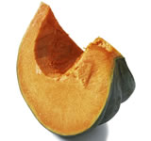

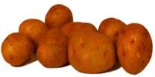
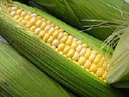
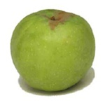
Маркировка пищевой продукции из ГМО
США
Маркировка не требуется
Европейский Союз
Обязательная маркировка
Пороговая величина - 0,9%
Россия
Обязательная маркировка
Пороговая величина - 0,9%
Казахстан
Обязательная маркировка
Пороговая
величина - 0,9%
(Таможенный союз
ЕСЭиГТ №299 от 28.05.10г.
Тех.рег. №969 от 21.09.10г.
Закон о защите прав потребителя ст.25 от 04.05.10г.

Slide 16
Требования Таможенного союза
к маркировке пищевых продуктов из ГМО.
Маркировка пищевых продуктов должна соответствовать национальному законодательству государств-членов Таможенного союза.
для пищевых продуктов, полученных с применением ГМО, обязательна информация: «генетически модифицированная продукция», или «продукция, полученная из генно-инженерно-модифицированных организмов» или «продукция содержит компоненты генно-инженерно-модифицированных организмов» (содержание в пищевых продуктах 0,9% и менее компонентов, не относятся к категории пищевых продуктов, содержащих компоненты, полученные с применением ГМО);
для пищевых продуктов, полученных из /или с использованием генно-инженерно-модифицированных микроорганизмов (бактерий, дрожжей и мицелиальных грибов, генетический материал которых изменен с использованием методов генной инженерии) (далее – ГММ), обязательна информация:
для содержащих живые ГММ – «Продукт содержит живые генно-инженерно-модифицированные микроорганизмы»;
для содержащих нежизнеспособные ГММ – «Продукт получен с использованием генно-инженерно-модифицированных микроорганизмов»;
- для освобожденных от технологических ГММ или для полученных с использованием компонентов, освобожденных от ГММ – «Продукт содержит компоненты, полученные с использованием генно-инженерно-модифицированных микроорганизмов»;

Slide 17
Проект Закона «О государственном регулировании генно-инженерной деятельности»
Цели
Задачи
Защита здоровья населения
Установление государственного контроля за оборотом пищевой продукции, содержащей объекты генно-инженерной деятельности
Охрана окружающей среды, сохранение биологического разнообразия
Установление государственного контроля за оборотом сельскохозяйственной
продукции, содержащей объекты генно-инженерной деятельности
Обеспечение безопасности страны при генно-инженерной деятельности
Создание системы оценки рисков
Развитие генно-инженерной деятельности
Создание благоприятных условий для развития генно-инженерной деятельности
Notes:
17

Slide 18
Проект Закона «О государственном регулировании генно-инженерной деятельности»
Государственное регулирование генно-инженерной деятельности будет осуществляется посредством
Экспертной оценки рисков
Введения государственного реестра объектов генно-инженерной деятельности
Выдачи разрешений на занятие генно-инженерной деятельностью
Осуществление государственного контроля за генно-инженерной деятельностью
Notes:
18

Slide 19
Проект Закона «О государственном регулировании генно-инженерной деятельности»
Ограничения в области генно-инженерной деятельности:
1) Изготовление, производство, оборот, импорт и экспорт продуктов специального назначения и детского питания, содержащие объекты генно-инженерной деятельности;
Генно-инженерная деятельность без разрешения уполномоченного органа;
Оборот объектов генно-инженерной деятельности не зарегистрированных в государственных реестрах;
4) Импорт и экспорт объектов генно-инженерной деятельности не зарегистрированных в государственных реестрах.
Notes:
19

Slide 20
Опасны или безопасны ГМО?
«Научные данные и уже имеющийся опыт использования ГМО свидетельствуют о том, что большинство рисков, которые с ними связывают, являются скорее гипотетическими, чем реальными.
Что же касается ГМО, допущенных к использованию в хозяйственной деятельности, то специалисты убеждены, что они менее опасны, чем обычные сорта, поскольку прошли очень жесткую проверку на безопасность, которая последним и не снилась»
Ермишин Александр Петрович - д.б.н. зав. лабораторией Института генетики и цитологии НАН Беларуси, участник разработки Картахенского протокола по биобезопасности
Notes:
20

Slide 21

Основные подходы при решении проблемы регулирования ГМО
Принцип предосторожности
(Евросоюз)
Принцип существенной
эквивалентности
(США, Австралия, Канада и др. страны)
Казахстан придерживается принципа предосторожности

Slide 22
Система регулирования оборота и контроля ГМО в РК:
Координационный центр
Национальный центр биотехнологии
Институт молекулярной биотехнологии
Министерство сельского хозяйства
Аккредито ванная лаборатория по кормам
НИИ по сельскохозяйственной продукции
МЗ РК, Комитет госсанэпиднадзора
Центры СЭС
Департаменты ГСЭН
Казахская академия питания, аккредитованная лаборатория «НУТРИТЕСТ»

Slide 23
Мониторинг пищевых продуктов и пищевого сырья на содержание трансгенной вставки в РК за 2009-2011 гг.
№ | Наименование продукции | Кол. проб | Кол« «+» проб
1. | Соевые концентраты и изоляты, соевые бобы | 77 | 17
2. | Колбасы и колбасные изделия | 3 | 3
3. | Крабовые палочки | 4 | -
4. | Соки натуральные, концентраты | 12 | -
5. | Мясо курицы | 2 | -
6. | Прод-ты детского питания: смеси для вскармливания, каши и пр. | 22 | -
7. | Помидор, сорт «Черри» | 1 | -
8. | Мука, клейковина | 33 | 3
9. | Рис | 17 | 1
10. | Хлеб и хлебобулочные изделия | 3 | -
11. | БАД к пище | 12 | -
12. | Масло растительное (подсолнечно-кукурузное), масло кокосовое | 2 | -
13. | Патока, меласса | 2+2 | -
14. | Кукуруза, крахмал | 3+9 | 2+4
15. | Рапс | 3 | 1
16. | Картофельные чипсы | 6 | -
17. | Зерна пшеницы, какао-бобы | 2 | -
18. | Пищевые наполнители (детские кисломолочные продукты с начинкой на основе фруктов и зерна) | 29 | -
19. | Вино виноградное | 3 | -
20. | Семена льна | 13 | -
21. | Фундук, арахис, индийский орех | 4 | -
22. | Чай черный, цитрусовое дерево – лимон (листья, стебли) | 2+2 | -
23. | Финик, инжир | 2 | -
24. | Молочные продукты с добавление пищевых добавок крахмала и пр. (сметана плавленые сырки и пр.) | 20 | -
25. | Кондитерская продукция (включая мучные изделия) с натуральными растительными добавками и без | 20+5 | -
Всего |  | 320 | 31

Slide 24
Генетически модифицированные источники пищи, зарегистрированные в Государственном реестре пищевых продуктов, материалов и изделий, разрешенных для изготовления на территории Российской Федерации или ввоза на территорию Российской Федерации и оборота.
№ | Продукт | Приобретенный признак, промотор, терминатор | Производитель, торговая фирма
1 | Кукуруза линии Bt-11 | Устойчивость к зерновому точильщику и глюфосинату аммония, 35 S (промотор), NOS (терминатор) | «Сингента Сидс С.А.» «Syngenta Seeds Inc.»
2 | Кукуруза линии T-25 | Устойчивость к глюфосинату аммония, 35 S (промотор) | «Байер КропСайенс», ФРГ «Bayer CropScience»
3 | Кукуруза линии MON810 | Устойчивость к стеблевому мотыльку, 35 S (промотор), NOS (терминатор) | «Монсанто Ко», США «Monsanto Co»
4 | Кукуруза линии GA 21 | устойчивость к глифосату, NOS (терминатор) | «Монсанто Ко», США «Monsanto Co»
5 | Кукуруза линии NK 603 | устойчивость к глифосату, 35 S (промотор), NOS (терминатор) | «Монсанто Ко», США «Monsanto Co»
6 | Кукуруза линии MON863 | устойчивость к вредителям Diabrotica spp. 35 S (промотор), NOS (терминатор) | «Монсанто Ко», США «Monsanto Co»
7 | Соя линии RR 40-3-2 | устойчивость к глифосату, 35 S (промотор), NOS (терминатор) | «Монсанто Ко», США «Monsanto Co»
8 | Соя линии А2704-12 | устойчивость к глюфосинату аммония 35 S (промотор) | «Байер КропСайенс», ФРГ «Bayer CropScience»
9 | Соя линии А5547-127 | устойчивость к глюфосинату аммония 35 S (промотор) | «Байер КропСайенс», ФРГ «Bayer CropScience»

Slide 25
Генетически модифицированные источники пищи, зарегистрированные в Государственном реестре пищевых продуктов, материалов и изделий, разрешенных для изготовления на территории Российской Федерации или ввоза на территорию Российской Федерации и оборота.
№ | Продукт | Приобретенный признак, промотор, терминатор | Производитель, торговая фирма
10 | Рис линии LL 62 | устойчивость к глюфосинату аммония 35 S (промотор) | «Байер КропСайенс», ФРГ «Bayer CropScience»
11 | сорт Картофеля Рассет Бурбанк Ньюлив -перерегистрацию не проходил | устойчивость к колорадскому жуку | «Монсанто Ко», США «Monsanto Co»
12 | сорт Картофеля Супериор Ньюлив - перерегистрацию не проходил | устойчивость к колорадскому жуку | «Монсанто Ко», США «Monsanto Co»
13 | сорт Картофеля Елизавета 2904 /1 kgs | устойчивость к колорадскому жуку 35 S (промотор вируса мозаики норичника), NOS (терминатор) | Центр «Биоинженерия» РАН
14 | Сорт картофеля Луговской 1210 amk | устойчивость к колорадскому жуку 35 S (промотор вируса мозаики норичника), NOS (терминатор) | Центр «Биоинженерия» РАН
15 | Сахарная свекла линии Н7-1 | устойчивость к глифосату 35 S (промотор вируса мозаики норичника) | «Монсанто Ко», США «Monsanto Co»
16 | Кукуруза, MON 88017. | устойчивость к глифосату и корневому жуку, 35 S (промотор), NOS (терминатор) | Монсанто Ко», США «Monsanto Co»
17 | Кукуруза, MIR 604 | устойчивость к корневому жуку, NOS (терминатор) | «Сингента Сидс С.А.» «Syngenta Seeds Inc.»

Slide 26
РЕЗЮМЕ
Изучение международного опыта по проблеме регулирования ГМО показало, что эта проблема является не только актуальной, но и сложной для решения. И особенно важным является вопрос об изучении отдаленных последствий ГМО на здоровье человека, окружающую среду и сохранение биоразнообразия.
подходами к международно-правовому регулированию ГМ-продуктов.
Следует отметить, что хотя в РК проблема ГМО обсуждается сравнительно давно (примерно с 2000 года) и принят ряд законодательных актов, однако практически эта деятельность не получила своего развития. До сих пор не принят Закон РК «О государственном регулировании генно-инженерной деятельности», который сможет жестко контролировать всю деятельность, связанную с ГМО. Принятие этого Закона поставит под контроль производства и лаборатории, занимающиеся генно-инженерной деятельностью и многие другие ведомства, связанные с этой проблемой.
На наш взгляд, для того чтобы создать эффективную систему регулирования оборота и контроля ГМО в РК, необходимо в первую очередь создать независимый Национальный Координационный центр (орган), который функционирует почти во всех высокоразвитых странах. Это позволило бы скоординировать работу всех заинтересованных в данной проблеме ведомств и четко разграничить их задачи, выполнение которых будет осуществляться через Экспертные комиссии по каждой проблеме.
Проведенные мониторинговые исследования показали, что на рынки РК бесконтрольно поступает пищевая продукция, содержащая ГМ-ингредиенты. Поэтому придерживаясь принципа предосторожности, как это принято в странах ЕС, целесообразно ввести маркировку такой продукции с надписью «Продукт содержит ГМО».

Slide 27
РЕЗЮМЕ (продолжение)
Очень важно проведение национальных комплексных фундаментальных и прикладных (при соответствующем государственном финансировании) исследований с целью изучения биобезопасности ГМО и влияния ГМ-продуктов питания на здоровье человека и животных.
Необходимо усовершенствовать законодательную базу в области регулирования потоков ГМО и ГМ-продуктов питания и гармонизировать национальное законодательство с законодательством Евросоюза. Это необходимое условие для развития равноправной торговли со странами Западной Европы (Казахстан придерживается принципа предосторожности).
Учитывая сильную озабоченность мировой общественности, связанную с потенциальными рисками создания и использования ГМО и продуктов их переработки, основные акценты при гармонизации национального законодательства должны делаться на оценку и регулирование потенциальных рисков для их минимизации и предотвращения.
Необходимо также внести в национальное законодательство принцип «трассируемости» (прослеживаемости), так как применение этого инструмента является обязательным в экологическом и продовольственном праве Европейского Союза.
Для повышения квалификации специалистов, работающих в области генных технологий, необходимо пройти стажировки за рубежом, с целью соответствия международному уровню.
Таким образом, перед Казахстаном стоят важные задачи по проблемам регулирования ГМО, т.к. это проблема международного масштаба и требует безотлагательного решения.

Slide 28
ЗАКЮЧЕНИЕ
В настоящее время существуют достаточно убедительные примеры того, как опасно вторгаться в генетическую программу организма, игнорируя при этом законы эволюции и популяционной генетики, а ориентируясь лишь на краткосрочные финансовые выгоды для отдельных лиц, компаний или финансовых групп. Но не вызывает сомнения и то, что не сворачивание генноинженерных работ, как часто пытаются представить в СМИ и научно-популярной печати, а как раз наоборот, проведение широкомасштабных исследований биологии трансгенных растений, усовершенствование устаревших генноинженерных технологий, переход к созданию более безопасных ГМ-растений нового поколения, в соответствии с требованиями Агентства ООН по пищевым стандартам других международных организаций, а также нормами международно-правового и национальных законодательств по регулированию обращения ГМО, позволят исключить возможные биологических риски при использовании ГМО и ГМ-продуктов.

Slide 29

Спасибо
за внимание !

